Slide 1
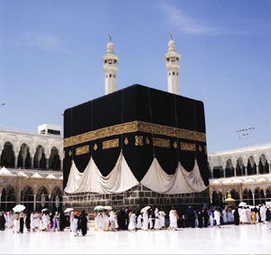
Hac Nedir?
Hac,
yılın belirli günlerinde dinimizce önemli sayılan Kâbe, Arafat ve çevresindeki yerlerin
ibadet niyetiyle ziyaret edilmesidir.

Slide 2
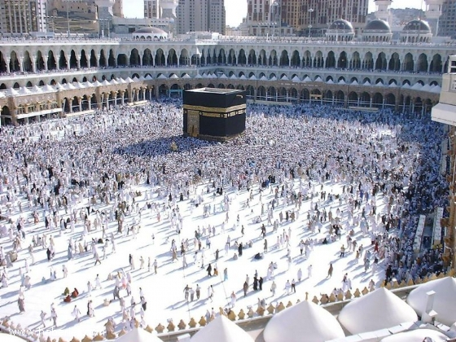
Hac Nedir?
Hem beden hem de mal ile yapılan bir ibadettir. Ay takvimine göre zilhicce ayının 9 ve 10. günlerinde özel giysiler giyilerek Mekke’de Arafat ve Kâbe’yi ziyaret etmek suretiyle yapılır.

Slide 3
HAC KİMLERE FARZDIR?
Borçlu olmayan kişilere
Sağlıklı olan kişilere
Yol güvenliği olan kişilere
Akıllı olup ergenlik çağına girmiş kişilere
Ekonomik durumu iyi olan, yani hacca gidip gelinceye kadar kendisine ve geride bıraktığı ailesine bakabilecek durumda olan kişilere

Slide 4
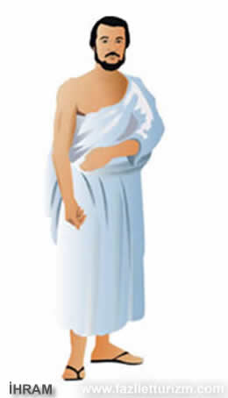
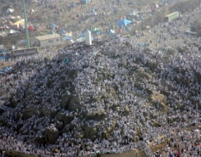
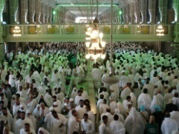
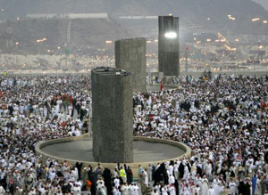
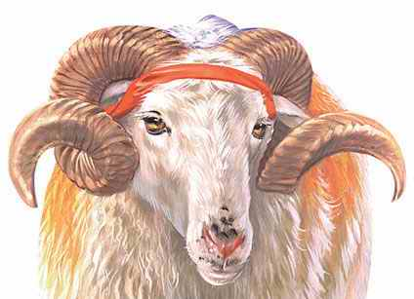
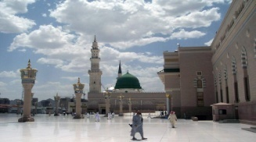
Farz
Tavaf
İhram
-dır
-a girilir
yapılır
Vakfe
yapılır
HAC
Sa’y
taşlanır
ziyaret edilir
kesilir
Mescid-i nebevi
Şeytan
Kurban

Slide 5
Hac İle İlgili Kavramlar
TELBİYE
TAVAF
SA’Y
Hac İle İlgili Kavramlar
İHRAM
VAKFE

Slide 6
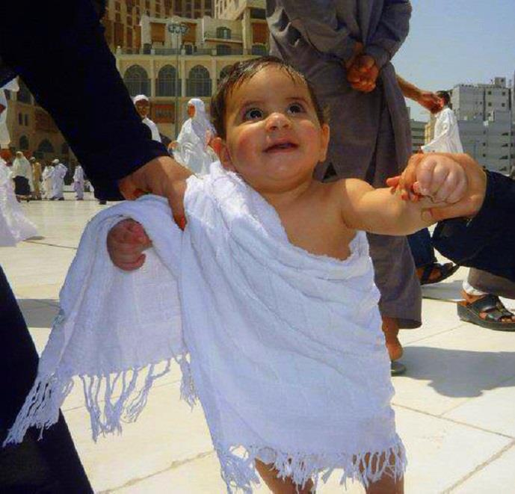
Hac ile ilgili Kavramlar
İHRAM
Hac
ibadeti yerine getirilirken başka zamanlarda yapılmasında sakınca olmayan bazı davranışların belli bir süre için yasak olması demektir.

Slide 7
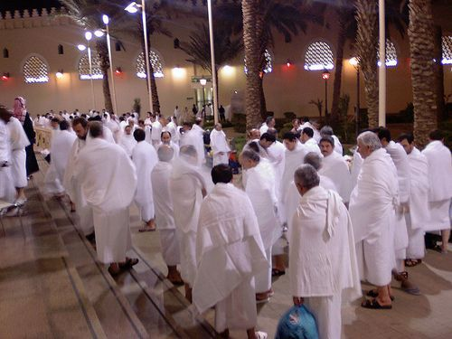
Hac İle İlgili Kavramlar
Kâbe’nin
etrafında “mikat” denen bir sınır vardır.Kâbe’ye gidenler bu sınırda
ihrama girer, hacca niyet eder ve telbiye duasını okur.

Slide 8
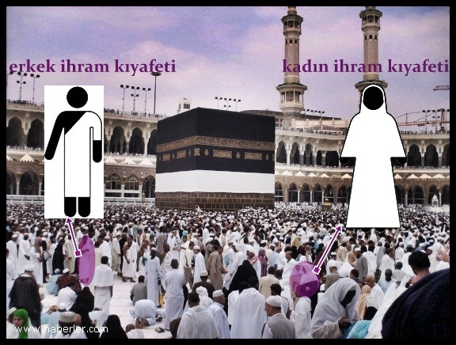

Slide 9
Hac İle İlgili Kavramlar
İhramlıyken kişinin,
Hac ibadeti bittikten sonra saç tıraşı olunur ve ihramdan çıkılır.
saç, sakal ve tırnak kesmesi
bitkileri koparması
hayvanlara zarar vermesi
yasaktır.

Slide 10
Hac ve Umre İle İlgili Kavramlar
TELBİYE
Telbiye, ibadet
sırasında okunan duadır. Bu nedenle hac ibadetine başlamadan
önce ihrama girerken bu duanın okunması zorunludur.
DİNLEYELİM!

Slide 11
Hac İle İlgili Kavramlar
Emrin başüstüne…
Allah’ım, başüstüne…
Emrin başüstüne ey ortağı olmayan!
Başüstüne…
Tek öveceğim sensin, tüm övgülerim sana… Kavuştuğum nimetlerin hepsi
senindir. Her şey de senin…
Yoktur ortağın senin.
TELBİYE DUASI

Slide 12
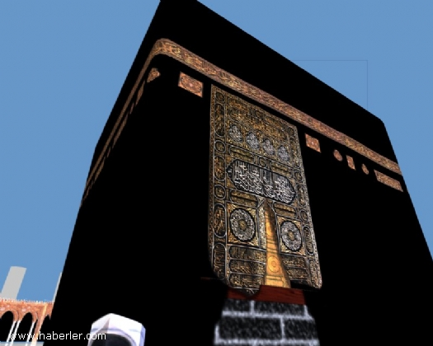
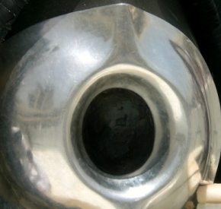
7. Hac ve Umre İle İlgili Kavramlar
yerden başlayarak Kâbe’nin etrafında yedi kez dönmektir. Her bir dönüşe ŞAVT denir.
Hacer-i Esvet (Siyah Taş)’in bulunduğu
TAVAF

Slide 14
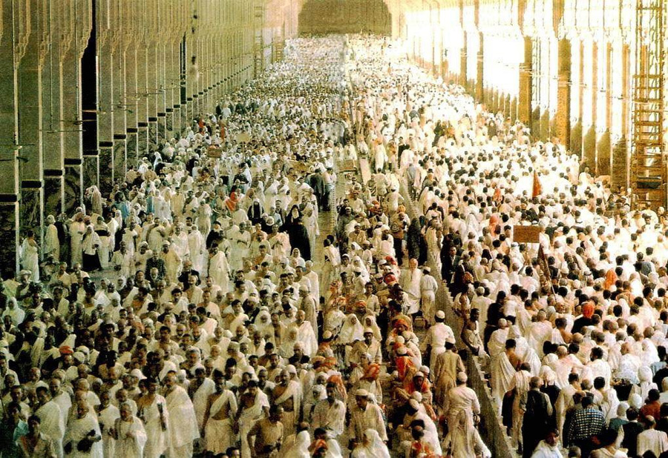
Mekke’de bulunan Safa ve Merve tepeleri arasında yedi defa gidip gelmektir.
Safa’dan Merve’ye dört, Merve’den Safa’ya üç kez gidilir.
SA’Y

Slide 15
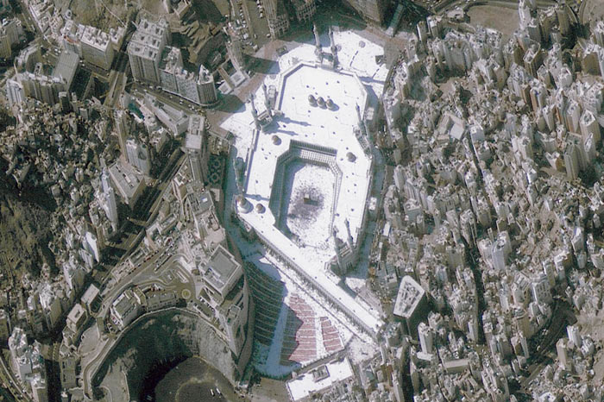
SAFA
MERVE

Slide 16
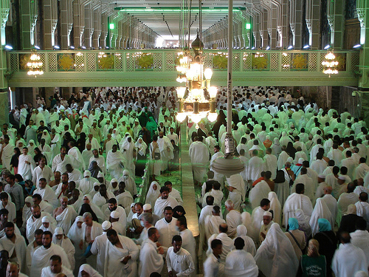
Hac İle İlgili Kavramlar
Sa’y haccın gereklerinden olup
Hz. İsmail’in annesi Hacer’ in, oğluna su arayışının sembolik olarak yeniden canlandırılmasıdır.

Slide 17
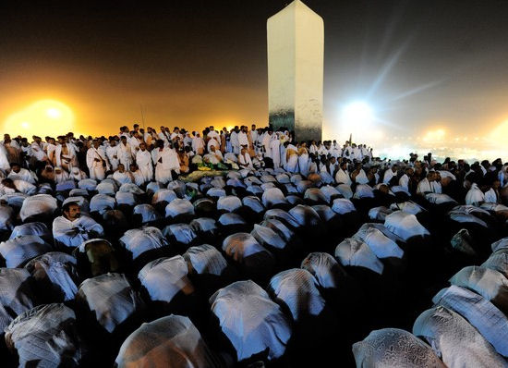
Hac İle İlgili Kavramlar
VAKFE
Arife günü öğle vaktinden bayram sabahına kadar, bir süre Arafat’ta bulunmak demektir. Bu süre ibadet ve dua ile geçirilir.

Slide 18
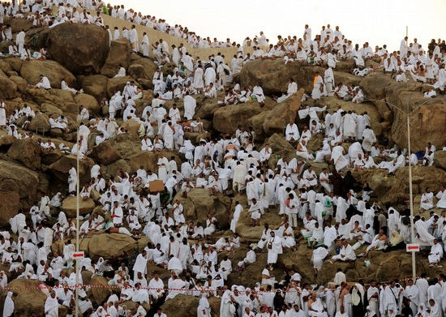
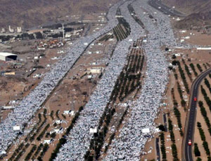
Hac İle İlgili Kavramlar
Vakfe, haccın farzlarından biridir. Belirlenen süre içerisinde Arafat’ta bulunmayanlar o yıl hac ibadetini yapmış sayılmazlar.
Arafat’ta vakfe yapıldıktan sonra Müzdelife’ye gidilir. Bayram sabahı da Müzdelife vakfesi yapılır.

Slide 19
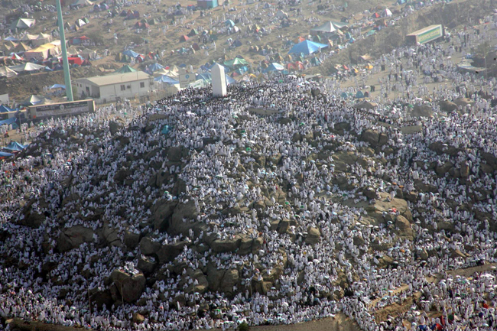
ARAFATTAN BİR GÖRÜNÜM

Slide 20
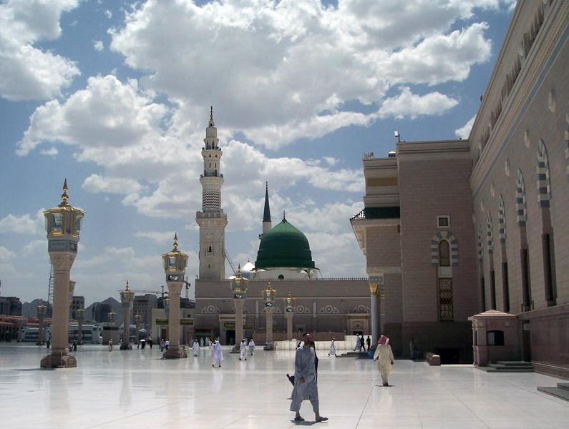
Medine’yi ve Mescid-i Nebi’yi Ziyaret
‘’Beni vefatımdan sonra ziyaret edenler, hayatımda ziyaret etmiş gibidir.’’

Slide 21
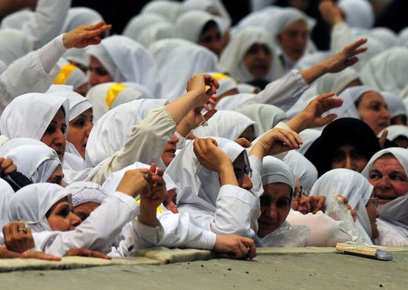
Haccın İnsan Davranışları Üzerindeki Etkisi
Şeytan taşlama esnasında, iyi bir insan olmanın ve iyilik yapmanın önündeki engeller akla getirilir.
Şeytan taşlamayla şeytanın hile, vesvese, kötülük ve düşmanlıklarına karşı sembolik olarak tepki gösterilir.
Bütün kötülüklerden uzak durulacağı kararlı bir şekilde ortaya konulur.

Slide 22
Haccın İnsan Davranışları Üzerindeki Etkisi
İnsanların eşit olduğunu anlar.
Zorluklara karşı sabırlı olur.
Hac ibadetini yapan
Allah’ın hoşnutluğunu kazanır.
Kardeşlik bağını geliştirir.
Güçlü bir irade sahibi olur.
Birlikte yaşama bilinci kazanır.

Slide 23
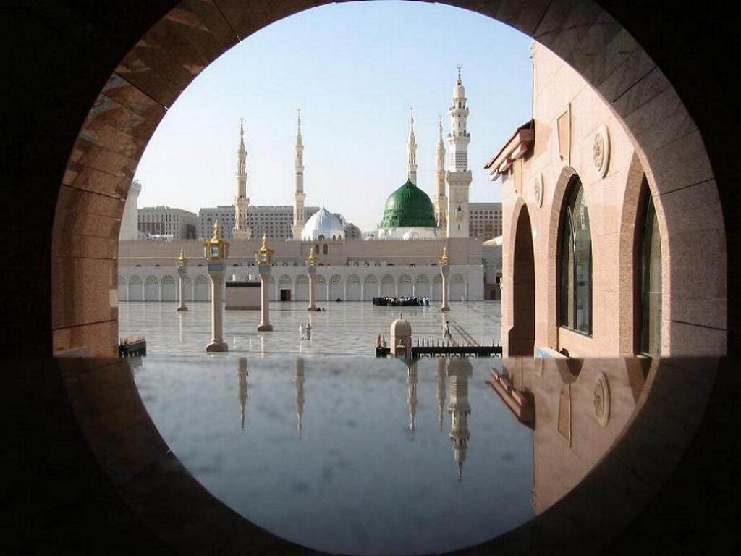
Haccın İnsan Davranışları Üzerindeki Etkisi
Peygamberimizin
doğup büyüdüğü
ve
İslam’ın yayıldığı
yerleri
gezip görmekle bilgi ve kültürümüzün
artmasına
katkı sağlar.

Slide 25
Acaba nedir?
Arafat’tan sonra gidilen ve bayram sabahı vakfeye durulan yer?
…………………
Arife gününden bayram sabahına kadar Arafat'ta bulunmak?
……………….
Vakfe
Müzdelife
Tavaf esnasında okunan dua?
…………………
Telbiye

Slide 26
TEBRİKLER BİLDİNİZ!!!

Slide 27
ÜZGÜNÜM
YANLIŞ CEVAP
TEKRAR DENEYİN!!!

